Slide 1

UNIVERSIDAD AUTÓNOMA DEL ESTADO DE MÉXICO
FACULTAD DE GEOGRAFÍA
LICENCIATURA EN GEOLOGÍA AMBIENTAL Y RECURSOS HÍDRICOS
UNIDAD DE APRENDIZAJE: GEOTECNIA APLICADA
Semestre en que se imparte: 4to
Dr. Alexis Ordaz Hernández, PTC
Octubre del 2017

Slide 2
UNIDAD 1. PROPIEDADES GEOTECNICAS E IDENTIFICACION DEL SUELO Y LAS ROCAS
Conferencia 5. Propiedades geotécnicas de los materiales “Las rocas”.
Contenidos de la Conferencia:
5.1. Origen y formación de las rocas.
5.2 Clasificación de las rocas.

Slide 3
UNIDAD 1. PROPIEDADES GEOTECNICAS E IDENTIFICACION DEL SUELO Y LAS ROCAS. Conferencia 5. Propiedades geotécnicas de los materiales “Las rocas”.
Objetivos de la unidad de la asignatura
Analizar el comportamiento físico-mecánico que exhiben las rocas y los suelos en el desarrollo del proceso riesgo-intervenciones- impactos en diferentes espacios geográficos.
Aplicar los métodos y criterios de la Geotecnología Y analizar e interpretar los resultados de algún problema de contaminación del suelo; excavaciones, túneles para controlar el agua; obras de corte y relleno; planeación urbana y territorial de peligros geológicos.
Unidad 1. PROPIEDADES GEOTECNICAS E IDENTIFICACION DEL SUELO Y LAS ROCAS. Objetivo: Identificar las propiedades geotécnicas del suelo y las rocas, a partir de sus características físicas y mediante pruebas de laboratorio en diversos espacios geográficos.
Objetivo de la Conferencia:
Se pretende que el alumno reconozca los diferentes orígenes de las rocas y que además comprenda su clasificación desde la óptica de la geotecnia.
La conferencia aborda solo una parte de los contenidos de la unidad 1. El resto de los contenidos se distribuyen equilibradamente en otras conferencias.

Slide 4
UNIDAD 1. PROPIEDADES GEOTECNICAS E IDENTIFICACION DEL SUELO Y LAS ROCAS. Conferencia 5. Propiedades geotécnicas de los materiales “Las rocas”.
Bibliografía recomendada para los contenidos de esta clase:
Ingeniería Geológica. Universidad Complutense de Madrid. 2002.
Autor: Luis I.González de Vallejo
Engineering Rock Mechanics. Imperial College of Science. London. 1997.
Autores: John A. Hudson y John P. Harrison

Slide 5
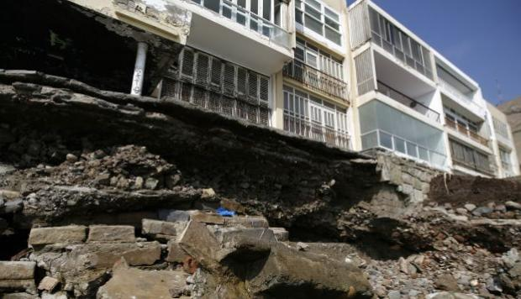
UNIDAD 1. PROPIEDADES GEOTECNICAS E IDENTIFICACION DEL SUELO Y LAS ROCAS. Conferencia 5. Propiedades geotécnicas de los materiales “Las rocas”.
Introducción:
La mecánica de rocas se ocupa del estudio teórico y práctico de las propiedades y comportamiento mecánico de los materiales rocosos, y de su respuesta ante la acción de fuerzas aplicadas en su entorno físico.
El desarrollo de la mecánica de rocas se inició como consecuencia de la utilización del medio geológico para obras superficiales y subterráneas y explotación de recursos mineros.

Slide 6
UNIDAD 1. PROPIEDADES GEOTECNICAS E IDENTIFICACION DEL SUELO Y LAS ROCAS. Conferencia 5. Propiedades geotécnicas de los materiales “Las rocas”.
Introducción:
La mecánica de rocas guarda una estrecha relación con otras disciplinas como la geología estructural, para el estudio de los procesos y estructuras tectónicas que afectan a las rocas, y la mecánica de suelos, para abordar el estudio de rocas alteradas y meteorizadas en superficie.

Slide 7
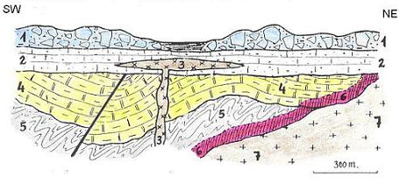
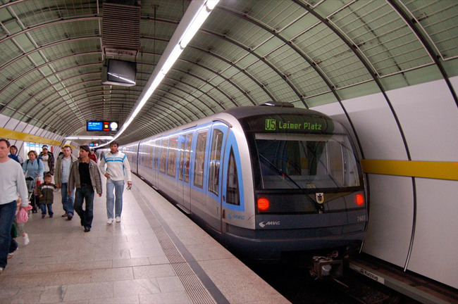
UNIDAD 1. PROPIEDADES GEOTECNICAS E IDENTIFICACION DEL SUELO Y LAS ROCAS. Conferencia 5. Propiedades geotécnicas de los materiales “Las rocas”.
Introducción:
Los cortes geológicos son representaciones gráficas que permiten reconstruir la historia geológica de un lugar. Dicho de otro modo, es la interpretación de la información geológica que es plasmada en una sección vertical. Para nosotros es de suma importancia su correcto análisis, ello nos permite conocer los acontecimientos esenciales que ha sufrido una zona a lo largo del tiempo en su proceso de formación. Las huellas de estos acontecimientos quedan registrados en los suelos y rocas
Cortes geológicos
Obras subterráneas

Slide 8
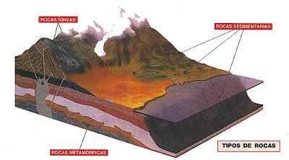
UNIDAD 1. PROPIEDADES GEOTECNICAS E IDENTIFICACION DEL SUELO Y LAS ROCAS. Conferencia 5. Propiedades geotécnicas de los materiales “Las rocas”.
5.1. Origen y formación de las rocas.

Slide 9
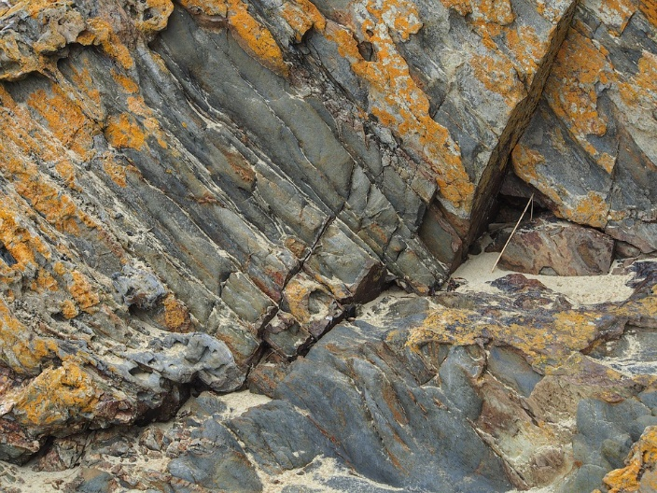
UNIDAD 1. PROPIEDADES GEOTECNICAS E IDENTIFICACION DEL SUELO Y LAS ROCAS. Conferencia 5. Propiedades geotécnicas de los materiales “Las rocas”.
Las rocas son agregados naturales duros y compactos de partículas minerales con fuertes uniones cohesivas permanentes que habitualmente se consideran un sistema continuo. La proporción de diferentes minerales, la estructura granular, la textura y el origen de la roca sirven para su clasificación geológica.

Slide 10
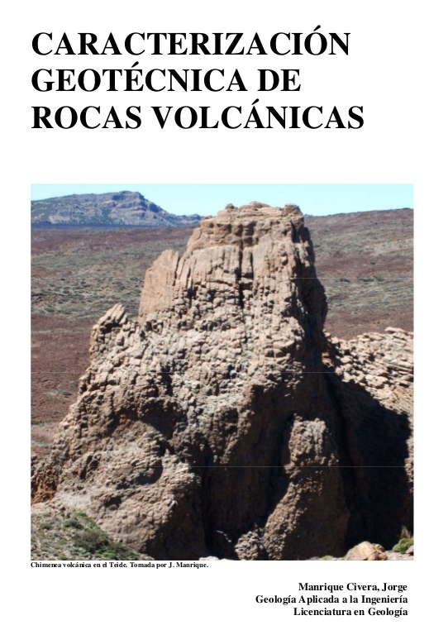
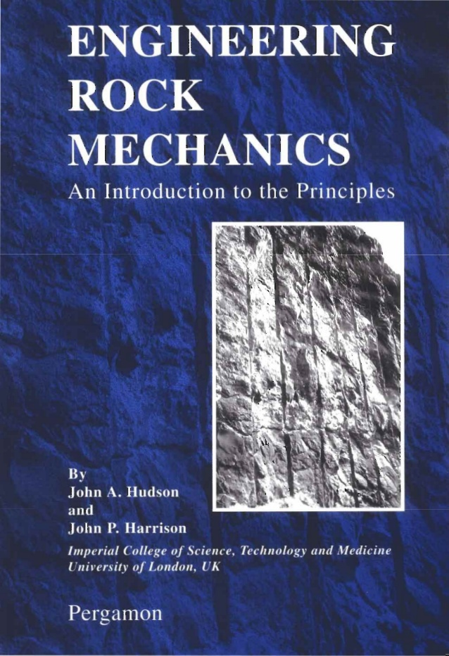
UNIDAD 1. PROPIEDADES GEOTECNICAS E IDENTIFICACION DEL SUELO Y LAS ROCAS. Conferencia 5. Propiedades geotécnicas de los materiales “Las rocas”.

Slide 11
UNIDAD 1. PROPIEDADES GEOTECNICAS E IDENTIFICACION DEL SUELO Y LAS ROCAS. Conferencia 5. Propiedades geotécnicas de los materiales “Las rocas”.
Roca | Peso específico (g/cm³) | Porosidad (%)
Andesita Anfibolita Arenisca Basalto Caliza Carbón Cuarcita Creta Diabasa Diorita Dolomía Esquisto Gabro Gneiss Granito Grauvaca Mármol Lutita Pizarra Riolita Sal Toba Yeso | 2.2-2.35 2.9-3.0 2.3-2.6 2.7-2.9 2.3-2.6 1.0-2.0 2.6-2.7 1.7-2.3 2.9 2.7-2.85 2.5-2.6 2.5-2.8 3.0-3.1 2.7-3.0 2.6-2.7 2.8 2.6-2.8 2.2-2.6 2.5-2.7 2.4-2.6 2.1-2.2 1.9-2.3 2.3 | 10-15 ---- 5-25 (16.0) 0, 1-2 5-20 (11.0) 10 0.1-0.5 30 0.1 --- 0.5-10 3 0.1-0.2 0.5-1.5 0.5-1.5 (0.9) 3 0.3-2 (0.6) 2-15 0,1-1 4-6 5 14-40 5
Valores típicos del peso específico y porosidad de las rocas
Entre paréntesis algunos valores medios de porosidad aparente.
Datos seleccionados a partir de Goodman (1989), Rahn (1996), Walthan, 1999, Farner (1968).

Slide 12
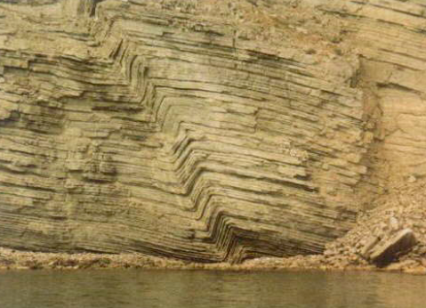
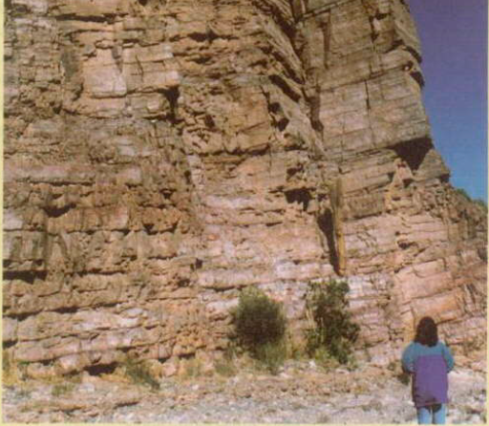
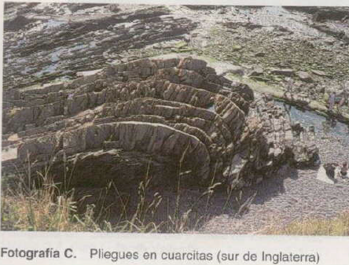
UNIDAD 1. PROPIEDADES GEOTECNICAS E IDENTIFICACION DEL SUELO Y LAS ROCAS. Conferencia 5. Propiedades geotécnicas de los materiales “Las rocas”.
Con respecto a sus condiciones y características in situ, a diferencia de los suelos, los macizos rocosos están afectados por juntas tectónicas y otros planos de debilidad, y están sometidos a tensiones naturales relacionadas con esfuerzos tectónicos, mientras que los suelos están sujetos a estados de esfuerzos in situ relativamente bajos debido a las fuerzas litostáticas.

Slide 13
UNIDAD 1. PROPIEDADES GEOTECNICAS E IDENTIFICACION DEL SUELO Y LAS ROCAS. Conferencia 5. Propiedades geotécnicas de los materiales “Las rocas”.
Un criterio ampliamente extendido en ingeniería geológica para el establecimiento de los límites entre suelo y roca es el valor de la resistencia a compresión simple, o máximo esfuerzo que soporta una probeta antes de romper al ser cargada axialmente en laboratorio. En la zona de transición se encontrarían los denominados suelos duros y rocas blandas. Los límites sugeridos por diferentes clasificaciones y autores han ido rebajándose hasta 1 o 1,25 MPa debido a que algunas rocas muy blandas presentan resistencias de este orden, valor que actualmente se considera adecuado.

Slide 14
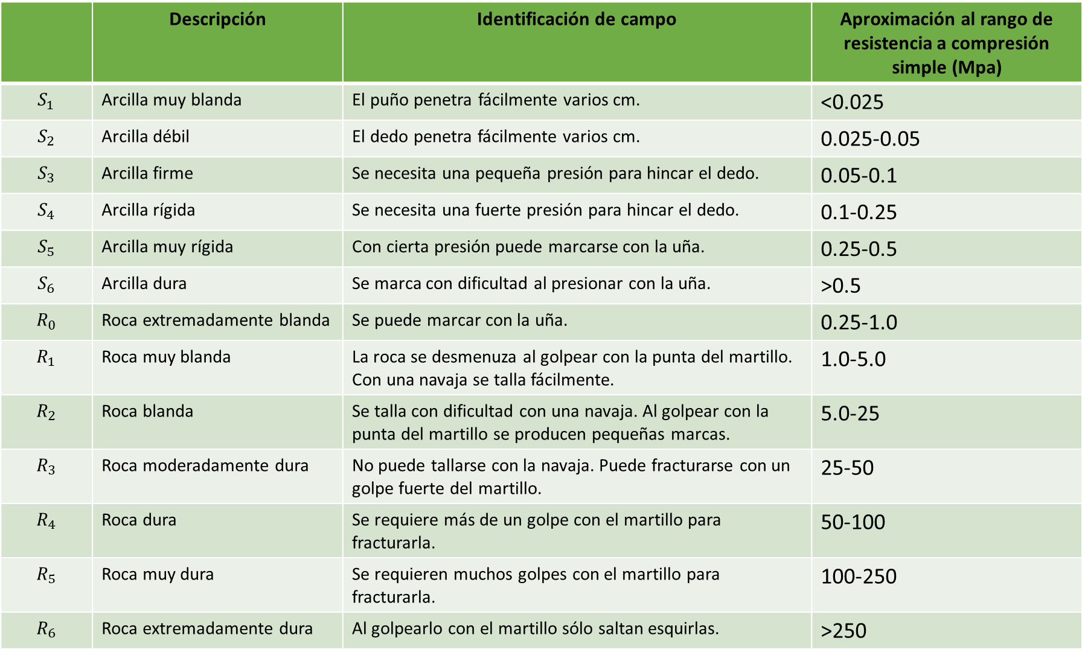
UNIDAD 1. PROPIEDADES GEOTECNICAS E IDENTIFICACION DEL SUELO Y LAS ROCAS. Conferencia 5. Propiedades geotécnicas de los materiales “Las rocas”.
 | Descripción | Identificación de campo | Aproximación al rango de resistencia a compresión simple (Mpa)
$$S_{1}$$ | Arcilla muy blanda | El puño penetra fácilmente varios cm. | <0.025
$$S_{2}$$ | Arcilla débil | El dedo penetra fácilmente varios cm. | 0.025-0.05
$$S_{3}$$ | Arcilla firme | Se necesita una pequeña presión para hincar el dedo. | 0.05-0.1
$$S_{4}$$ | Arcilla rígida | Se necesita una fuerte presión para hincar el dedo. | 0.1-0.25
$$S_{5}$$ | Arcilla muy rígida | Con cierta presión puede marcarse con la uña. | 0.25-0.5
$$S_{6}$$ | Arcilla dura | Se marca con dificultad al presionar con la uña. | >0.5
$$R_{0}$$ | Roca extremadamente blanda | Se puede marcar con la uña. | 0.25-1.0
$$R_{1}$$ | Roca muy blanda | La roca se desmenuza al golpear con la punta del martillo. Con una navaja se talla fácilmente. | 1.0-5.0
$$R_{2}$$ | Roca blanda | Se talla con dificultad con una navaja. Al golpear con la punta del martillo se producen pequeñas marcas. | 5.0-25
$$R_{3}$$ | Roca moderadamente dura | No puede tallarse con la navaja. Puede fracturarse con un golpe fuerte del martillo. | 25-50
$$R_{4}$$ | Roca dura | Se requiere más de un golpe con el martillo para fracturarla. | 50-100
$$R_{5}$$ | Roca muy dura | Se requieren muchos golpes con el martillo para fracturarla. | 100-250
$$R_{6}$$ | Roca extremadamente dura | Al golpearlo con el martillo sólo saltan esquirlas. | >250

Slide 15
UNIDAD 1. PROPIEDADES GEOTECNICAS E IDENTIFICACION DEL SUELO Y LAS ROCAS. Conferencia 5. Propiedades geotécnicas de los materiales “Las rocas”.
La velocidad de propagación de las ondas elásticas al atravesar la roca depende de la densidad y de las propiedades elásticas del material, y su medida aporta información sobre algunas características como la porosidad.

Slide 16
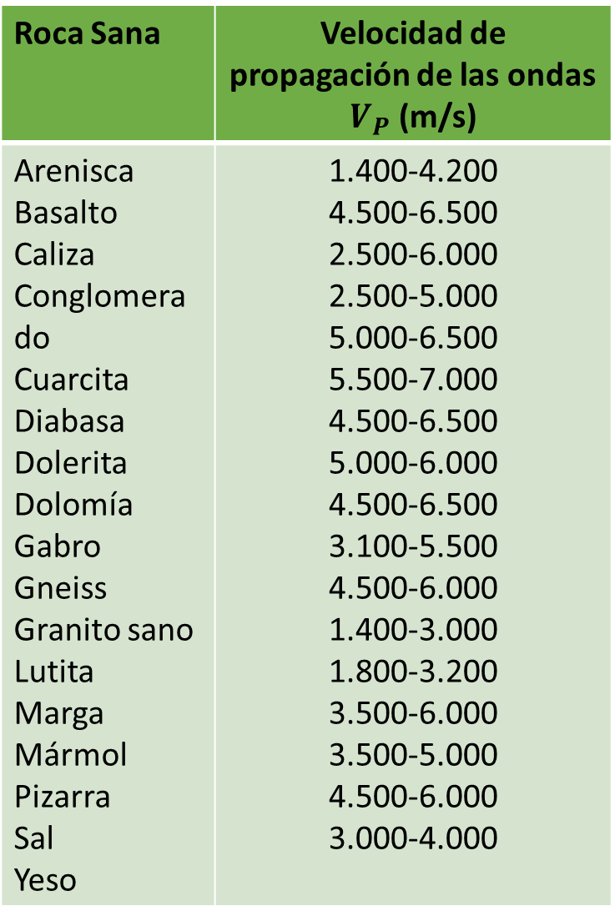
UNIDAD 1. PROPIEDADES GEOTECNICAS E IDENTIFICACION DEL SUELO Y LAS ROCAS. Conferencia 5. Propiedades geotécnicas de los materiales “Las rocas”.
Roca Sana | Velocidad de propagación de las ondas $V_{P}$ (m/s)
Arenisca Basalto Caliza Conglomerado Cuarcita Diabasa Dolerita Dolomía Gabro Gneiss Granito sano Lutita Marga Mármol Pizarra Sal Yeso | 1.400-4.200 4.500-6.500 2.500-6.000 2.500-5.000 5.000-6.500 5.500-7.000 4.500-6.500 5.000-6.000 4.500-6.500 3.100-5.500 4.500-6.000 1.400-3.000 1.800-3.200 3.500-6.000 3.500-5.000 4.500-6.000 3.000-4.000
Velocidad de propagación de las ondas longitudinales en rocas

Slide 17
UNIDAD 1. PROPIEDADES GEOTECNICAS E IDENTIFICACION DEL SUELO Y LAS ROCAS. Conferencia 5. Propiedades geotécnicas de los materiales “Las rocas”.
5.2. Clasificación de las rocas
Clasificación de las rocas por su origen
Clasificación según en el comportamiento geotécnico

Slide 18
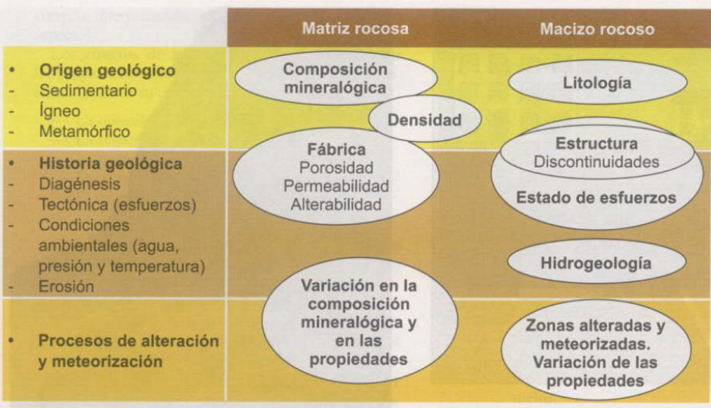
UNIDAD 1. PROPIEDADES GEOTECNICAS E IDENTIFICACION DEL SUELO Y LAS ROCAS. Conferencia 5. Propiedades geotécnicas de los materiales “Las rocas”.
Control geológico de las propiedades de la matriz rocosa y del macizo rocos

Slide 19
UNIDAD 1. PROPIEDADES GEOTECNICAS E IDENTIFICACION DEL SUELO Y LAS ROCAS. Conferencia 5. Propiedades geotécnicas de los materiales “Las rocas”.
Rocas sedimentarias | Detríticas Químicas Orgánicas | Cuarcita, arenisca, lutita, limolita, conglomerado Evaporitas, caliza dolomítica Caliza, carbón, rocas coralíferas
Rocas ígneas | Plutónicas Volcánicas | Granito, gabro, diorita Basalto, andesita, riolita
Rocas metamórficas | Masivas Foliadas o con esquistosidad | Cuarcita, mármol Pizarra, filita, esquisto, gneiss
Clasificación de las rocas por su origen

Slide 20
UNIDAD 1. PROPIEDADES GEOTECNICAS E IDENTIFICACION DEL SUELO Y LAS ROCAS. Conferencia 5. Propiedades geotécnicas de los materiales “Las rocas”.
También la relación de algunas litologías con determinados procesos geológicos es importante a la hora de plantearse el estudio del comportamiento del material rocoso, como es el caso de la facilidad de disolución de las rocas carbonatadas o yesíferas, la alterabilidad y la capacidad de expandirse de las rocas arcillosas, los procesos de influencia en las sales, etc.
Influencia de la litología en el comportamiento geotécnico del terreno
Litología | Factores característicos | Problemas geotécnicos
Rocas duras | Minerales duros y abrasivos | Abrasividad Dificultad de arranque
Rocas blandas | Resistencia media a baja Minerales alterables | Roturas en taludes Deformabilidad en túneles Cambio de propiedades con el tiempo
Suelos duros | Resistencia media a alta | Problemas en cimentaciones con arcillas expansivas y estructuras colapsables
Suelos blandos | Resistencia baja a muy baja | Asientos en cimentaciones Roturas en taludes
Suelos orgánicos y biogénicos | Alta compresibilidad Estructuras metaestables | Subsidencia y colapsos

Slide 21
UNIDAD 1. PROPIEDADES GEOTECNICAS E IDENTIFICACION DEL SUELO Y LAS ROCAS. Conferencia 5. Propiedades geotécnicas de los materiales “Las rocas”.
Estructuras geológicas y problemas geotécnicos
Estructuras geológicas | Factores característicos | Problemas geotécnicos
Fallas y fracturas | Superficies muy continuas; espesor variable. | Roturas, inestabilidades, acumulación de tensiones, filtraciones y alteraciones.
Planos de estratificación | Superficies continuas; poca separación. | Roturas, inestabilidades y filtraciones.
Discontinuidades | Superficies poco continuas, cerradas o poco separadas. | Roturas, inestabilidades, filtraciones y alteraciones
Pliegues | - Superficies de gran continuidad. | Inestabilidad, filtraciones y tensiones condicionadas a la orientación.

Slide 22
UNIDAD 1. PROPIEDADES GEOTECNICAS E IDENTIFICACION DEL SUELO Y LAS ROCAS. Conferencia 5. Propiedades geotécnicas de los materiales “Las rocas”.
Efectos de los procesos geológicos relacionados con el agua y su incidencia geotécnica.
Procesos geológicos en relación al agua | Efectos sobre materiales | Problemas geotécnicos
Disolución | Pérdida de material en rocas y suelos solubles. | Cavidades. Hundimientos. Colapsos.
Erosión-arrastre | Pérdida de material y lavado. Erosión interna. Acarcavamientos. | Hundimientos y colapsos. Asientos. Sifonamientos y socavaciones. Aterramientos.
Reacciones químicas | Cambios en la composición química. | Ataque a cementos, áridos, metales y rocas.
Alteraciones | - Cambio de propiedades físicas y químicas. | Pérdida de resistencia. Aumento de la deformabilidad y permeabilidad.

Slide 23
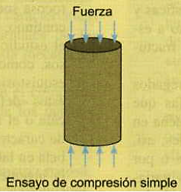
UNIDAD 1. PROPIEDADES GEOTECNICAS E IDENTIFICACION DEL SUELO Y LAS ROCAS. Conferencia 5. Propiedades geotécnicas de los materiales “Las rocas”.
La resistencia a compresión simple es la propiedad más frecuentemente medida en las rocas, y en base a su valor se establecen clasificaciones en mecánica de rocas. En el cuadro siguiente se incluyen diferentes clasificaciones basadas en este parámetro.

Slide 24
UNIDAD 1. PROPIEDADES GEOTECNICAS E IDENTIFICACION DEL SUELO Y LAS ROCAS. Conferencia 5. Propiedades geotécnicas de los materiales “Las rocas”.
La resistencia a la compresión simple o resistencia uniaxial es el máximo esfuerzo que soporta la roca sometida a compresión uniaxial, determinada sobre una probeta cilíndrica sin confinar en el laboratorio, y viene dada por:
σc=Fc/A
σc : Fuerza compresiva aplicada
A: Área de aplicación

Slide 25
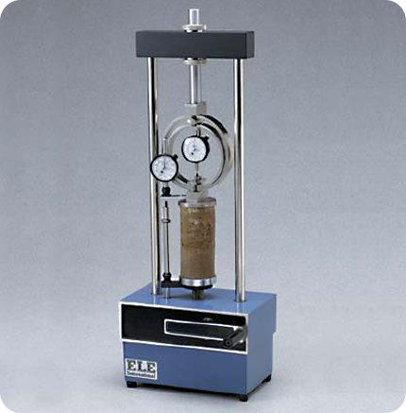
UNIDAD 1. PROPIEDADES GEOTECNICAS E IDENTIFICACION DEL SUELO Y LAS ROCAS. Conferencia 5. Propiedades geotécnicas de los materiales “Las rocas”.
Prensa electromecánica
Reconocimiento del Instrumento
Se indican lecturas relacionadas con Normas Mexicanas.
Posteriormente se visita laboratorio de materiales de la Facultad de Ingeniería (UAEM).

Slide 26
UNIDAD 1. PROPIEDADES GEOTECNICAS E IDENTIFICACION DEL SUELO Y LAS ROCAS. Conferencia 5. Propiedades geotécnicas de los materiales “Las rocas”.
Clasificación de las rocas a partir de su resistencia a compresión simple
Resistencia a la compresión simple (MPa) | ISRM (1981) | Geological Society of London (170) | Beniawsky (1973) | Ejemplos
<1
1-5 | Muy blanda | Blanda >1.25
5-12.5 |  | Moderadamente blanda
12.5-25
25-50 | Moderadamente dura |  | Baja | Esquisto, pizarra
50-100 | Dura | Dura | Media | Rocas metamórficas equistosas, mármol, granito, gneiss, arenisca, caliza porosa
100-200 |  | Muy dura | Alta | Rocas ígneas y metamórficas duras, arenisca muy cementada, caliza, dolomía
>200
>250 | Extremadamente dura
Suelos
Muy baja
Sal, lutita, limolita, marga, toba, carbón
Blanda
Moderadamente dura
Muy dura
Muy alta
Extremadamente dura
Cuarcita, gabro, basalto

Slide 27
UNIDAD 1. PROPIEDADES GEOTECNICAS E IDENTIFICACION DEL SUELO Y LAS ROCAS. Conferencia 5. Propiedades geotécnicas de los materiales “Las rocas”.
Las clasificaciones de los macizos rocosos están basadas en alguno o varios de los factores que determinan su comportamiento mecánico:
Propiedades de la matriz rocosa.
Frecuencia y tipo de las discontinuidades, que definen el grado de fracturación, el tamaño y la forma de los bloques del macizo, sus propiedades hidrogeológicas, etc.
Grado de meteorización o alteración.
Estado de tensiones in situ.
Presencia de agua.

Slide 28
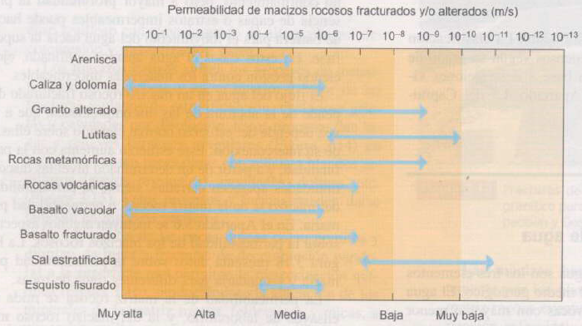
UNIDAD 1. PROPIEDADES GEOTECNICAS E IDENTIFICACION DEL SUELO Y LAS ROCAS. Conferencia 5. Propiedades geotécnicas de los materiales “Las rocas”.

Slide 29
UNIDAD 1. PROPIEDADES GEOTECNICAS E IDENTIFICACION DEL SUELO Y LAS ROCAS. Conferencia 5. Propiedades geotécnicas de los materiales “Las rocas”.
El agua, como <<material>> geológico, coexiste con las rocas e influye en su comportamiento mecánico y en su respuesta ante las fuerzas aplicadas. Los efectos más importantes son:
Juega un papel importante en la resistencia de las rocas blandas y de los materiales meteorizados.
Reduce la resistencia de la matriz rocosa en rocas porosas.
Rellena las discontinuidades de los macizos rocosos e influye en su resistencia.
Las zonas alteradas y meteorizadas superficiales, las discontinuidades importantes y las fallas son caminos preferentes para el flujo del agua.
Produce meteorización química y física en la matriz rocosa y en los macizos rocosos.
Es un agente erosivo.
Produce reacciones químicas que pueden dar lugar a cambios en la composición del agua.

Slide 30
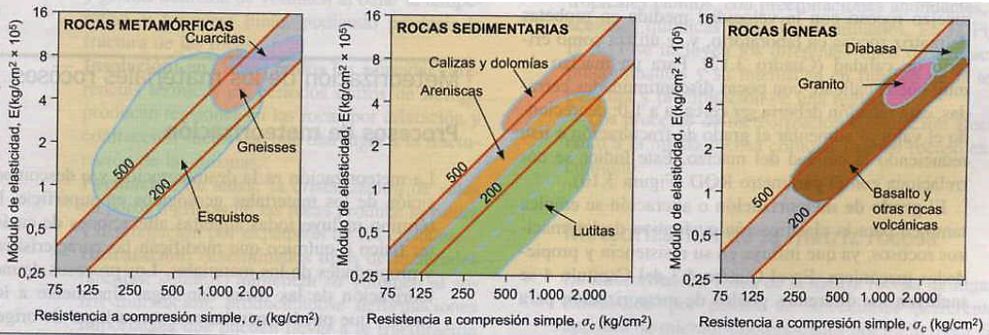
UNIDAD 1. PROPIEDADES GEOTECNICAS E IDENTIFICACION DEL SUELO Y LAS ROCAS. Conferencia 5. Propiedades geotécnicas de los materiales “Las rocas”.
Clasificación de las rocas basada en el módulo E/σc

Slide 31
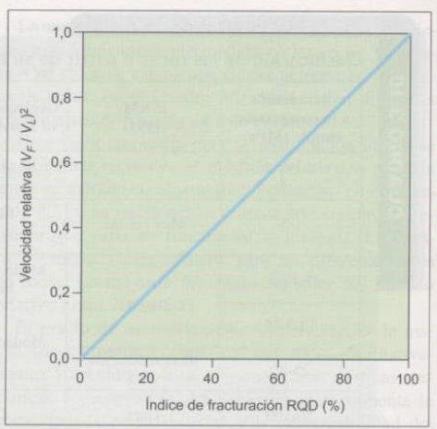
UNIDAD 1. PROPIEDADES GEOTECNICAS E IDENTIFICACION DEL SUELO Y LAS ROCAS. Conferencia 5. Propiedades geotécnicas de los materiales “Las rocas”.
Clasificación de la calidad del macizo rocoso según el índice RQD
RQD % | Calidad
<25 25-50 50-75 75-90 90-100 | Muy mala Mala Media Buena Muy buena

Slide 32
UNIDAD 1. PROPIEDADES GEOTECNICAS E IDENTIFICACION DEL SUELO Y LAS ROCAS. Conferencia 5. Propiedades geotécnicas de los materiales “Las rocas”.
Conclusiones
El adecuado reconocimiento del tipo de roca presente en un escenario geológico es vital, pues su correcta clasificación permitirá inferir procesos geológicos claves en la valoración de los riesgos geológicos del sitio investigado.
Los criterios mas empleados para la clasificación desde el punto de vista geotécnico de las rocas son la Resistencia a la compresión simple y el RQD.

